Slide 1
Daily Partner
{日課管理サービス}
3チーム|
キム・カラム
パク・ジヒョン
チャン・チヘ
キム・ドングン

Slide 2

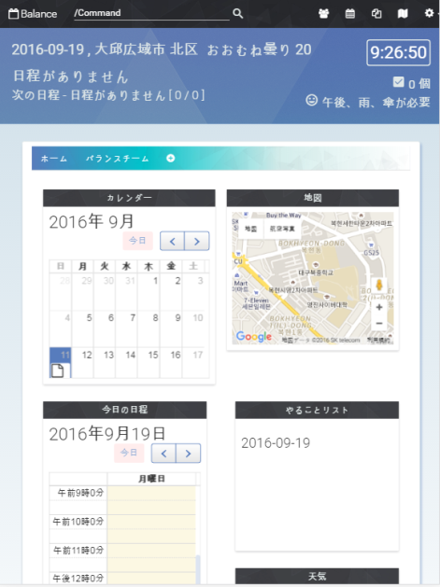
CONTENTS/
プロジェクト概要
サービス紹介
使用技術
実演
期待効果

Slide 3

1
{プロジェクト概要}
Daily Partner
Notes:
배경은 좀 더 생각

Slide 4




1. プロジェクト概要
日課管理の重要性
処理するべき事務
迅速な 事務処理要求
情報の洪水
忙しい日常
時間活用
「…情報革命の世代となる今は単純な情報の提供や収集だけでなく、これらを多様な方法で再結合し、付加価値化することがだんだん大事になっている」
- 未来学者 アルビン・トフラー
“上司が部下の時間を考えないで 業務を与えるから問題になっている”
情報の洪水：情報の量が多くなったことで社会生活を する時に不安定になる現状
効果的な日課管理 ⇒情報の洪水の解決
参考：「時間管理と重要度の基盤の分類作業スケジュールリング」という論文
Journal of The institute of Electronics Engineers of Korea Vol.50. No.3. March 2013 中
Notes:
한국 논문 사진 일본어로 바꿔야함
新しい価値

Slide 5
1. プロジェクト概要
プロジェクト進行基本方向
毎日の生活で発生するデータの中で参考になるものを 統合・管理できる
日課を一目で把握できる
メンバー同士で業務日課を共有できる
保管したデータを分析して有用な情報を提供できる
Notes:
프로젝트 수행 기본 방향
일과 중 발생되고 참고되는 데이터를 통합・관리한다
하루의 일과를 한눈에 보고 파악 할 수 있어야 한다
그룹원 간 업무일과를 공유할 수 있어야 한다
저장된 데이터를 분석하여 유용한 정보를 제공할 수 있어야 한다

Slide 6
1. プロジェクト概要
アンケート
<アンケート対応>
自動登録機能提供
ブリーフィング機能提供
日課の流れに合うサービス提供
<アンケート結果>
日課の登録が煩(わずら)わしい
すべきごとを教えてほしい
Notes:
道で、多様な職業３０名に聞いてみました

Slide 7
1. プロジェクト概要
改善点
一括で日課に関する情報が確認できること
全てのサービスが日付に連動されること
日課に関するブリーフィングを提供すること
日課を自動的に登録する機能を提供すること
Notes:
프로젝트 수행 기본 방향
일과 중 발생되고 참고되는 데이터를 통합・관리한다
하루의 일과를 한눈에 보고 파악 할 수 있어야 한다
그룹원 간 업무일과를 공유할 수 있어야 한다
저장된 데이터를 분석하여 유용한 정보를 제공할 수 있어야 한다

Slide 8

2
{サービス紹介}
Daily Partner
Notes:
배경은 좀 더 생각

Slide 9

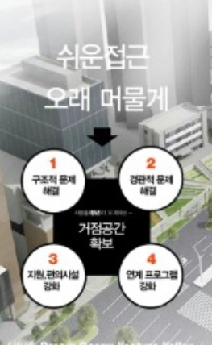

2. サービス紹介
Core Value 核心価値
Front-end : ダッシュボード
Back-end : 日付に連動
グループ
統合
共有
日課情報
計画
進行
保管分析
結果
視覚化
･
Daily Partner
地図
カレンダー、ダイアリー、ファイル、統計(グラフ）
利便性
: ブリーフィング、自動登録、コマンド、天気
Notes:
저희 프로젝트는 일과의 계획, 실행, 결과를 제공함으로써, 일과를 효율적으로 관리 할 수 있는 daily partner 서비스 입니다.
저희 서비스는 통합, 시각화, 저장 및 분석, 공유 위 4가지 키워드를 중심으로 제작하였습니다.
그 외에도 브리핑과 자동등록, 커맨드, 날씨정보를 제공하여 사용자의 편의성을 고려하였습니다.
계획단계 실행단계 결과단계에도 핵심가치가

Slide 10







2. サービス紹介
日課情報「統合」
カレンダー
地図
30
ファイル
ダイアリー
날씨

Slide 11



2. サービス紹介
日課情報「統合」
날씨
選択した日付を中心に データ連動

Slide 12
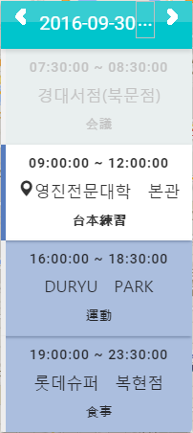


2. サービス紹介
日課情報「視覚化」
日課ナビ
迅速な業務処理
時間を効率的に使う
알고리즘
: 過去
: 現在
: 未来
視覚的に早い情報伝達できる
次の目的地
現在位置
- 経路や交通情報
Notes:
저희 서비스는 대시보드에서 이렇듯 산개되어있는 수많은 정보들을 각 날짜를 중심으로 통합하여 제공합니다.
신속한 업무처리를 위해 시간을 효율적으로 ㅅ야

Slide 13





2. サービス紹介
日課情報「保管・分析」
カレンダー
日課登録 : 場所・ファイルを一緒に登録できる 色を変えて重要度の設定ができる
詳細ページ: 登録した日課と場所、ファイルを一目で確認できる
ダイアリー
チェックリスト型
日付に合うデータ確認できる
ファイル
分類しやすいようにタグ導入
関連日課とファイルプレビュー支援
コマンドで検索可能
統計(グラフ)
日課の達成度と重要度のグラフ提供
Notes:
계획 실행 결과
Tag, search(+), download
￥
등록한 일정과 장소, 파일(미리보기 지원)을 한번에 확인 가능

Slide 14









2. サービス紹介
일과 정보 공유
알림(게시판)
그룹 파일
그룹 통계 그래프
지도
업무전달
회원 클릭 시, 그 회원에 관한 내용으로 변경
주간 캘린더&
회원리스트
회원별 관리가능
브리핑-회원정보
일정
Notes:
주간 캘린더 – 회원리스트 ( 개별 관리 및 확인 가능 : 브리핑, 그래프(통계), 일정) 성과그래프
- 업무처리, - 중요도

Slide 15


2. サービス紹介
日課情報「共有」
お知らせ(掲示板)
地図
週間カレンダ&
メンバーリスト
グループファイル
業務伝達
グループ統計グラフ
Notes:
주간 캘린더 – 회원리스트 ( 개별 관리 및 확인 가능 : 브리핑, 그래프(통계), 일정) 성과그래프
- 업무처리, - 중요도

Slide 16








2. サービス紹介
「利便性」
天気
ブリーフィング
/ command
コマンド
当日の日課情報簡単に提供
サービスを簡単に利用するためコマンド提供
自動登録
KEYWORD
WEB
携帯番号とキーワード登録
正規表現式で特定のキーワード把握
日課登録や確認

Slide 17

3
{使用技術}
Daily Partner

Slide 18













3. 使用技術
図式化
Front-end
Plug-in
Back-end
APP
Notes:
[형태는 디자인교수님께 맡길 예정]
서버는 LAMP환경으로 php프레임워크로는 코드이그나이터를 사용했습니다.
웹은 html, css, javascript, bootstrap으로, 모바일 어플은 android로 개발했습니다.

Slide 19

4
{実演}
Daily Partner
Notes:
저희 서비스는 개인, 그룹 일정 관리가 가능하기 때문에 제가 먼저 개인 일정 관리에 대해 시연하고, 다음 시연자가 그룹 일정 관리에 대해 시연하겠습니다.

Slide 20

5
{期待効果}
Daily Partner

Slide 21
5. 期待効果
期待効果
統合 → 情報が分散しないように、日付でまとめているので、 効率的な日課情報管理が可能
共有 → グループの日課管理が可能
視覚化 → 直感的に日課把握可能
保存と分析 → 情報の保存、分析された資料を提供しているので、 効率的な業務進行誘導が可能

Slide 22
END {Q & A}
Daily Partner

Slide 23
END {Daily Partner }

